Slide 1


Duomenų pateikimo kaina
III gim. klasė
Rigonda Skorulskienė
Notes:
Kodėl Paklaidos ir duomenų pateikimas yra labai svarbūs?
Kaip pavyzdys gali būti pateikiamas Space Shuttle Challenger 25 skrydžio avarijos priežastys.
Galima sudaryti intrigą, pradžioje neįvardinant įvykio, o tik pasakant, kad kartais klysta ir patys geriausi pasaulio inžinieriai.

Slide 2
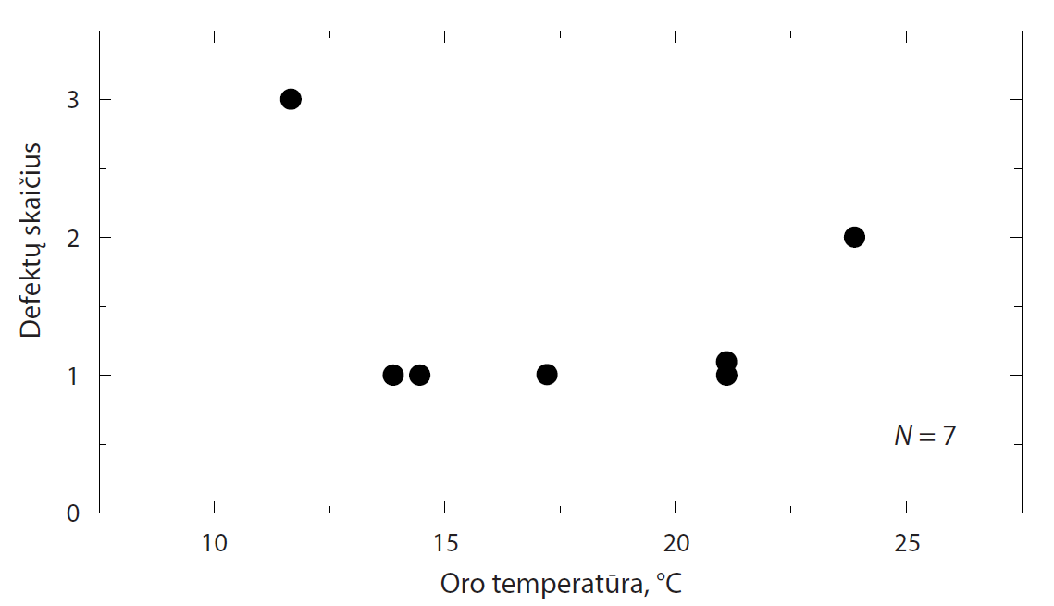
Duomenų pateikimas
Įrenginys bandomas 24 kartus;
Guminė tarpinė kartais (7) apdega (negiliai, mažam plote).
Gumos pradegimo tikimybė.
Notes:
Tyrimo metu uždaroje talpoje vyksta degimas, talpos dalys sujungtos specialios paskirties guminėmis tarpinėmis.
Kartais (7/24) bandymo metu guma pažeidžiama, skaičiuojamas defektų skaičius, jų pažeidimo lygis (plotas, gylis).
Grafike pavaizduota defektų skaičiaus priklausomybė nuo aplinkos oro temperatūros.
Mokiniams pabrėžiama, kad buvo 24 bandymai.
Mokinių klausiama, ar jie mato priklausomybę nuo oro temperatūros? Kokias išvadas jie darytų? Kaip kitaip pateiktų rezultatus? ir pan.

Slide 3
Duomenys – modelis – rezultatai
Kodėl analizuojami tik 7 iš 24 rezultatų?
Ką svarbiau įvertinti: gumos pradegimo tikimybę ar priežastį kodėl guma dega?
Aiškinamės defektų priežastį, todėl domina tik tie duomenys, kai buvo atrasta defektų?
Ar svarbu žinoti temperatūrą, kada guma neapdega?
Notes:
Apibensdrinant mokinių atsakymus į anksčiau iškeltus klausimus, pateikiami šie klausimai.

Slide 4
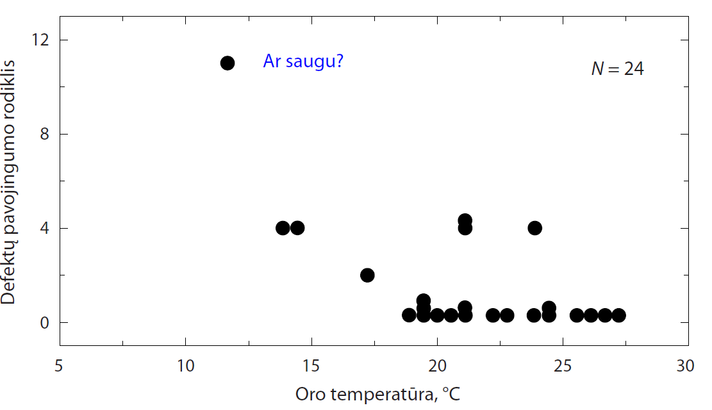
Išankstinė nuostata dėl duomenų atrankos?
Notes:
Taip atrodo grafikas su visais rezultatais.
Ką galima įžiūrėti grafike? Ką mokiniai, tyrėjų vietoje, darytų, matydami tokius rezulatatus?

Slide 5
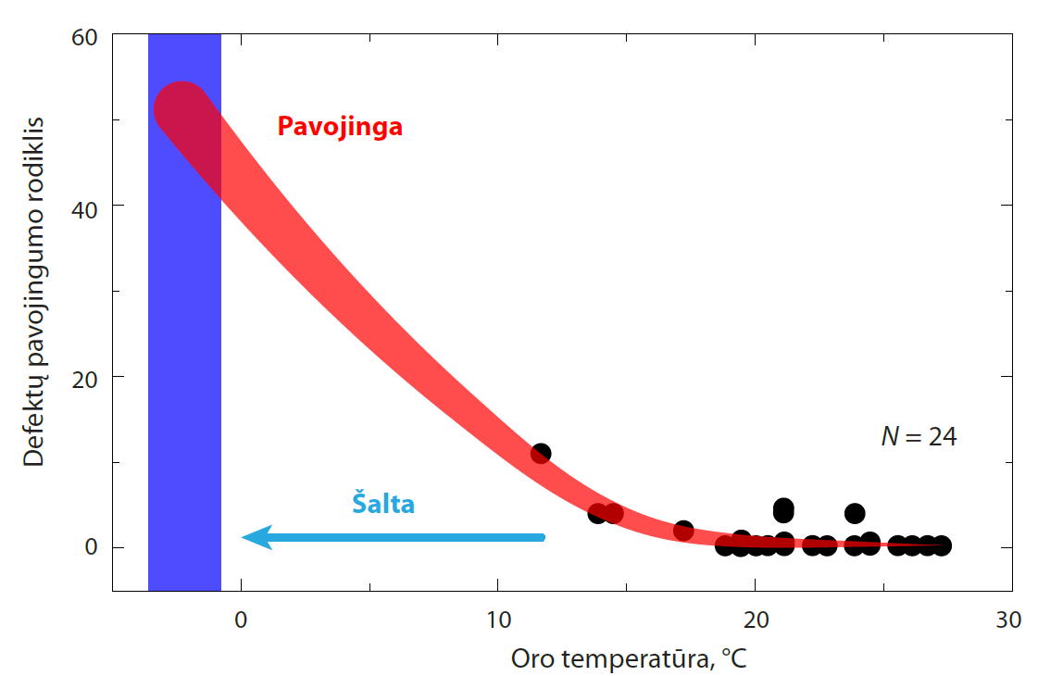
Duomenų pateikimas
Notes:
Grafikas truputį transformuojamas, kokias išvadas galima datyti dabar?
Kokia kaina buvo neteisingo duomenų pateikimo ir interpretavimo?

Slide 6
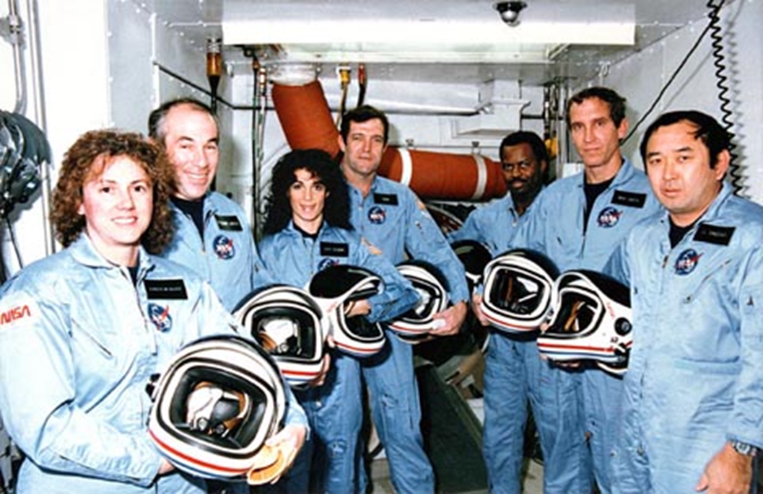
1986... Space Shuttle Challenger 25 skrydis
Pakilimo metu buvo apie - 3°C
Notes:
Space Shuttle Challenger 25 tragedijos rytą buvo neįprastai šalta.
Mokslininkai pasidavė visuomenės spaudimui, nes susidomėjimas skrydžiu buvo labai didelis.

Slide 7
Mokslo sriuba
„Space Shuttle Challenger“ katastrofa
  www.youtube.com/watch?v=R4I3Qt5qMVs
Apie legendinį „Space Shuttle“ erdvėlaivį (1 dalis)
  http://mokslosriuba.lt/kartumesgalime/mokslo-sriuba-apie-legendini-space-shuttle-erdvelaivi-1-dalis/
40 metų nuo pirmojo „Space Shuttle“ skrydžio: vieni įspūdingiausių erdvėlaivių žmonijos istorijoje
  https://www.lrt.lt/mediateka/irasas/2000141429/mokslo-sriuba-40-metu-nuo-pirmojo-space-shuttle-skrydzio-vieni-ispudingiausiu-erdvelaiviu-zmonijos-istorijoje
Notes:
Daugiau informacijos apie skrydį.

Slide 8
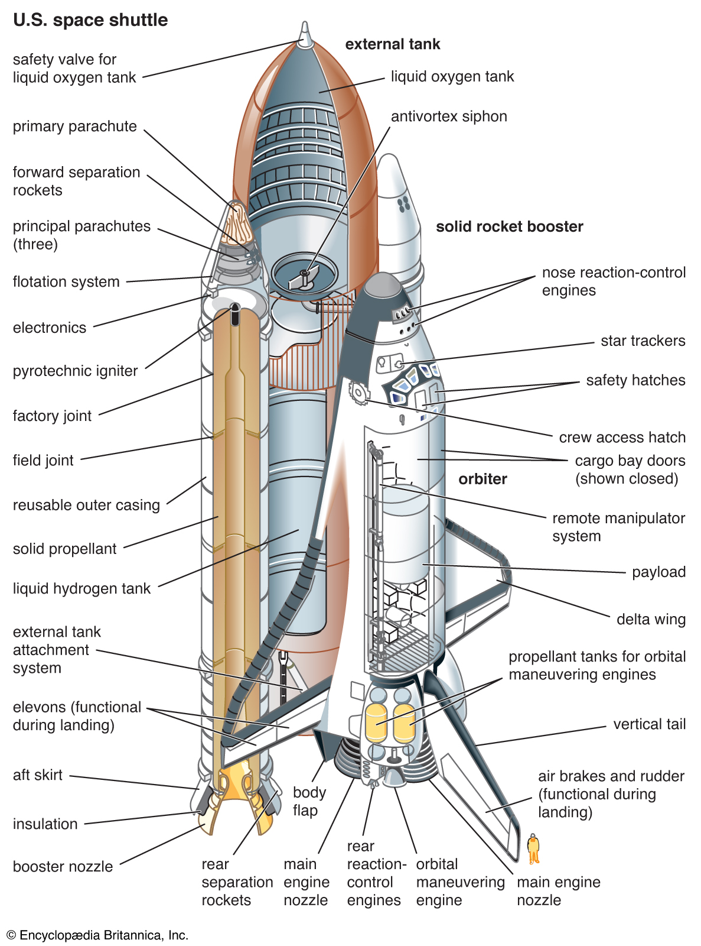
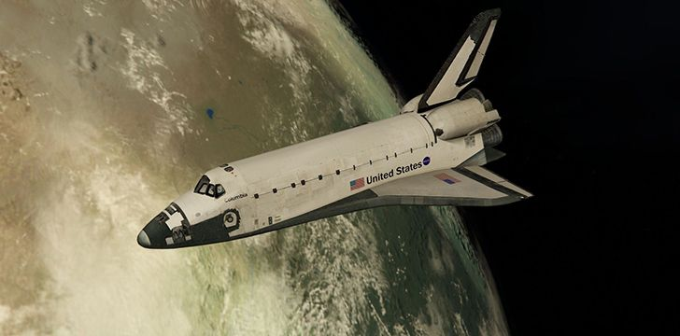
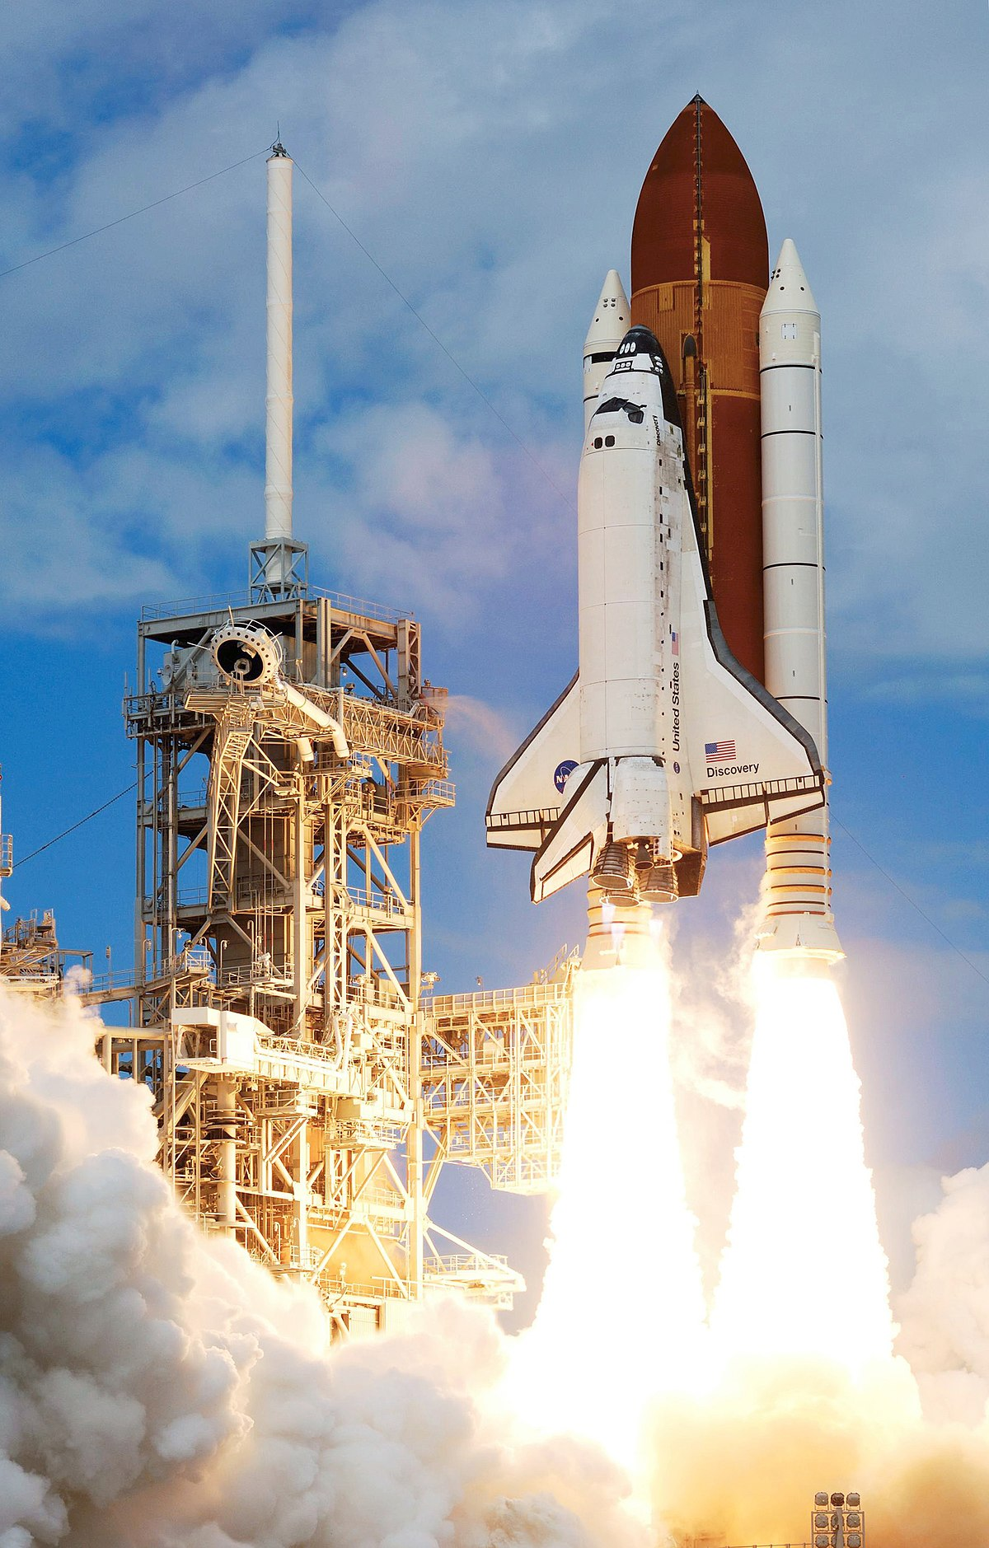
www.britannica.com/technology/space-shuttle
Notes:
Space Shuttle Challenger konstrukcija

Slide 9
Erdvėlaivio konstrukcija
Nešančiosios raketos sukonstruotos taip, kad jas būtų galima naudoti daug kartų.
Maždaug 40 – 50 km aukštyje baigusios darbą raketos atsiskiria nuo toliau kylančio erdvėlaivio ir parašiutais nusileidžia į Atlanto vandenyną, o vėliau nugabenamos atgal į paleidimo vietą.
Raketos „vamzdį“ sudaro keli vienas į kitą įstatomi segmentai.
Notes:
Space Shuttle Challenger konstrukcija

Slide 10
Vaizdo įrašo faktai
Dėl sprogimo kalta viena iš dviejų nešančiųjų raketų, pritvirtintų prie centrinio kuro bako.
Segmentų sujungimo vietoje buvo pastebėtas juodų dūmų debesėlis. Dūmai susidarė pradegus gumos žiedui, sandarinančiam segmentų sujungimo vietą.
Vėliau buvo matyti iš raketos besiveržianti liepsna, nukreipta tiesiai į kuro baką, pripildytą skysto vandenilio ir deguonies.
Praėjus 73 sekundėms po starto bakas sprogo.
Notes:
Sprogimo priežastis

Slide 11
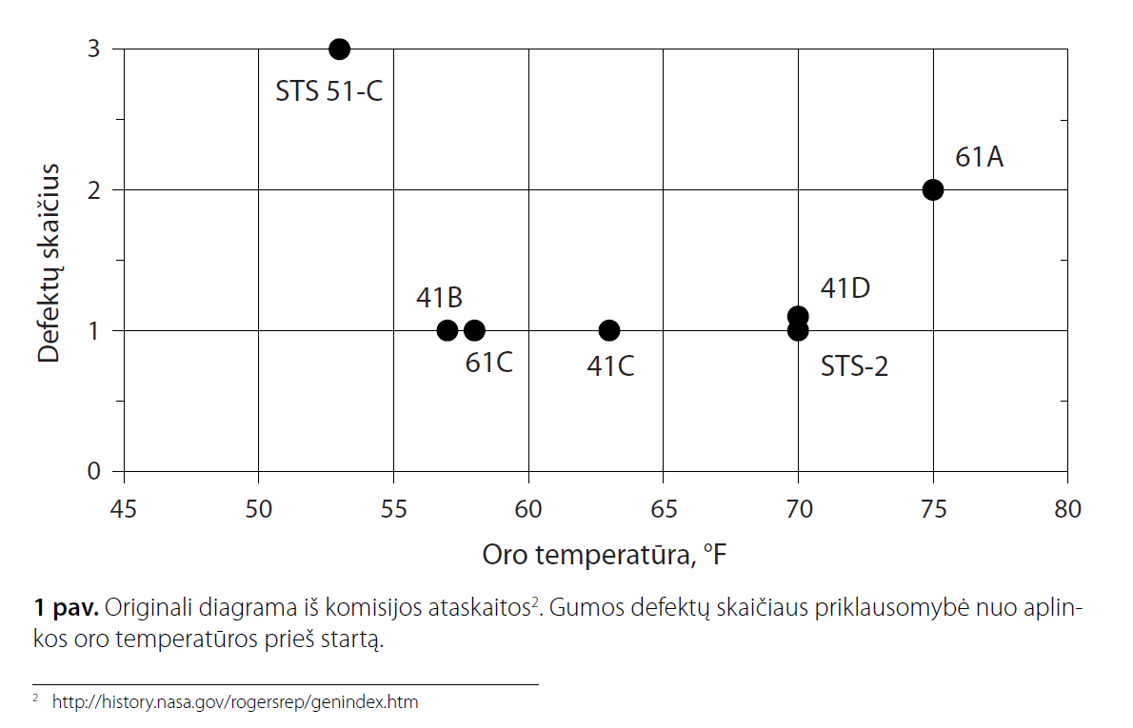
Ir profesionalai klysta... arba duomenų pateikimo kaina...
Notes:
Grafiko originalas.

Slide 12
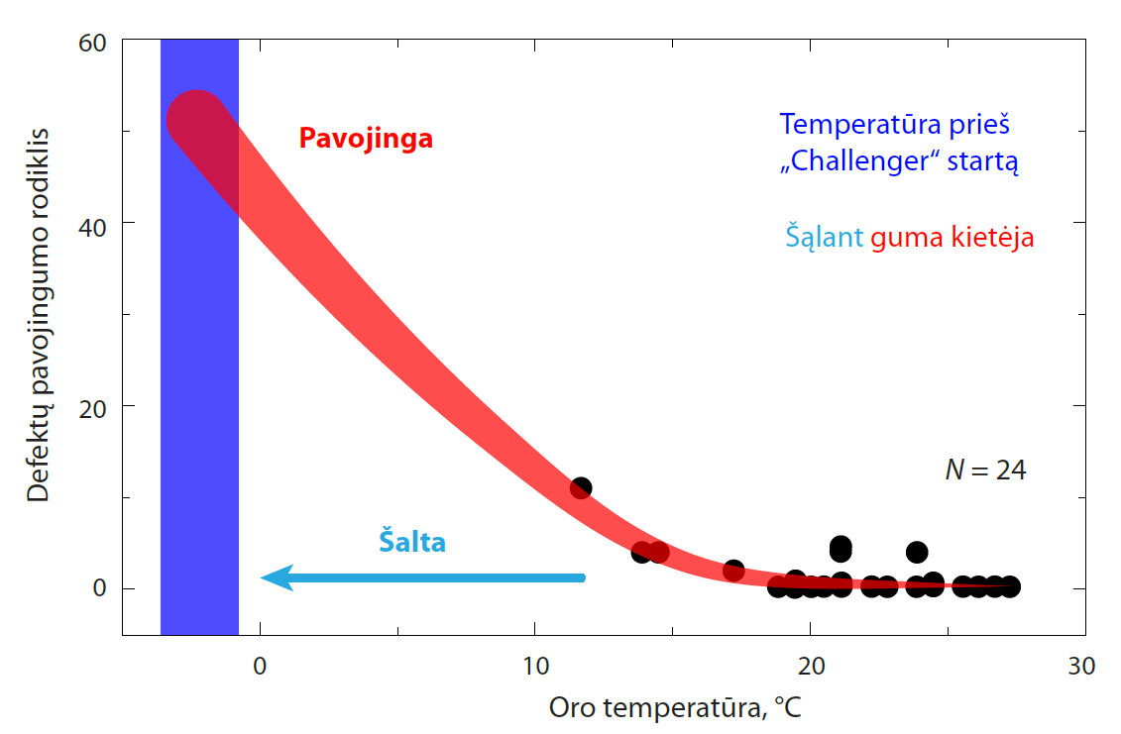
Duomenų pateikimo kaina...
Notes:
Priežastis labai paprasta: šąlant guma kietėja.

